Slide 1
VẬT LÍ 10
Chủ đề : CÁC LỰC CƠ HỌC
LỰC ĐÀN HỒI –
LỰC MA SÁT-LỰC HƯỚNG TÂM.

Slide 2
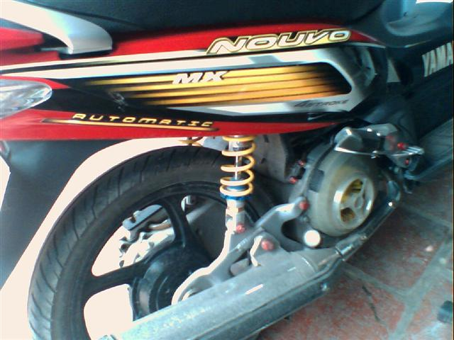

Slide 3
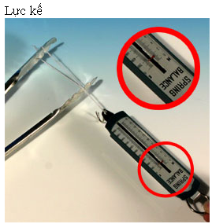

Slide 4
I. Lực đàn hồi của lò xo Định luật Húc (Hooker)
1. Hướng và điểm đặt của lực đàn hồi của lò xo.

Slide 5
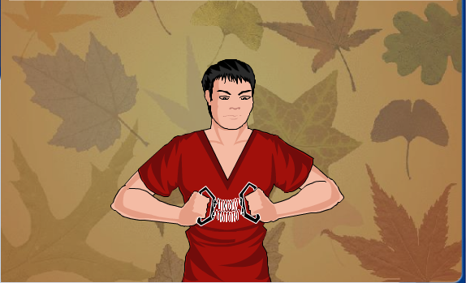
quan sát nét mặt và phán đoán khi kéo lò xo ra, ta thấy cánh tay có cảm giác gì không?

Slide 6
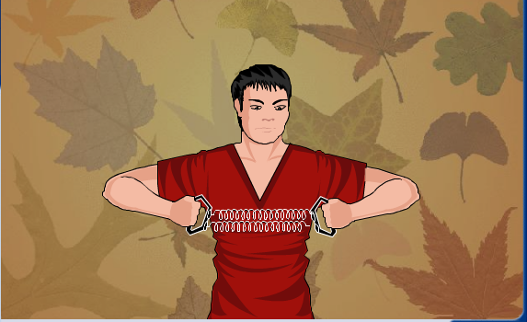

Slide 7
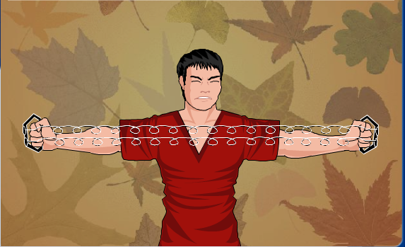

Slide 8


Slide 15
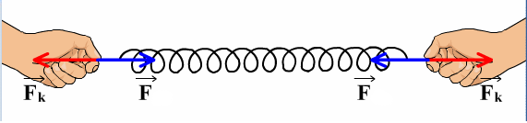
+ Khi kéo lò xo ra ta cảm thấy có 1 lực kéo 2 cánh vào nhau
+ Lực kéo 2 tay đó được sinh ra từ đâu?
+ lực kéo 2 tay vào nhau được sinh ra từ lò xo.
+ Khi lò xo như thế nào thì có lực kéo 2 tay vào nhau?
+ Khi lò xo bị kéo dãn ra

Slide 16
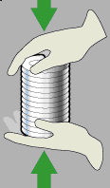
+ Thế khi lò xo bị ép vào thì có lực tác dụng lên tay không? Tác dụng như thế nào?
+ Có bị tác dụng, nó đẩy 2 tay ra xa nhau.
F
F

Slide 17


F
F
+Lực xuất hiện ở 2 đầu lò xo, khi lò xo bị biến dạng
Lực xuất hiện ở đâu, khi nào?
+Lực có tác dụng đưa lò xo về hình dạng ban đầu.
+Lực có tác dụng gì đối với lò xò?
+lực có hướng như nào với lực kéo và lực nén của tay?
+ Hướng của lực ngược với hướng của lực kéo và lực nén của tay
F
F
+ tác dụng lực vào tay người, vậy lực có điểm đặt ở đâu?
+ có điểm đặt ở 2 đầu lò xo chỗ tiếp xúc với tay người
F
F
F
F
là lực đàn hồi của lò xo

Slide 18
1. Hướng và điểm đặt của lực đàn hồi của lò xo.
Vậy lực đàn hồi của lò xo:
+ Xuất hiện khi lò xo bị biến dạng
+ Giúp lò xo trở về hình dạng ban đầu khi không còn lực tác dụng vào lò xo.
+ Có hướng ngược với hướng của ngoại lực gây biến dạng cho lò xo.
+Có điểm đặt tại 2 đầu lò xo, chỗ tiếp xúc ( hay gắn) với vật làm lò xo biến dạng.

Slide 19
2. Độ lớn của lực đàn hồi của lò xo. Định luật Húc.
a. Thí nghiệm
Mục đích: Xem độ giãn của lò xo liên quan với độ lớn lực đàn hồi như thế nào?

Slide 20
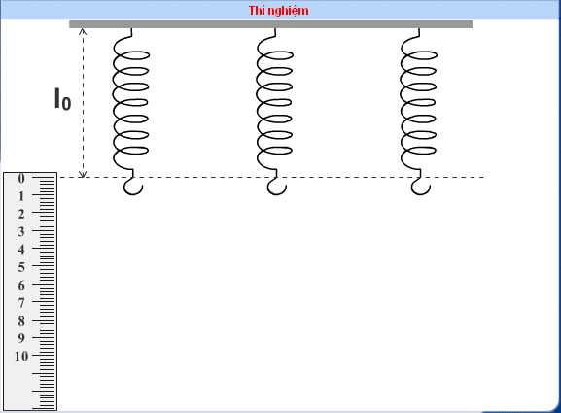

Slide 21
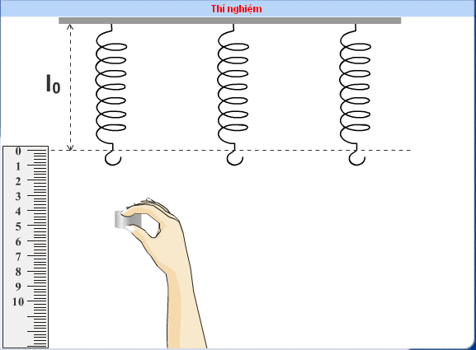

Slide 22
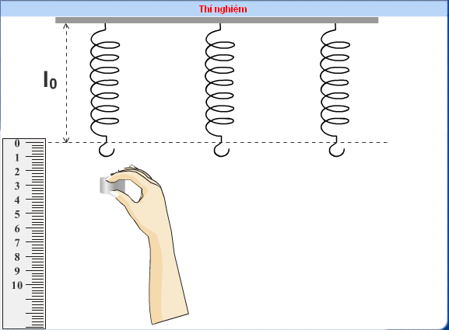

Slide 23
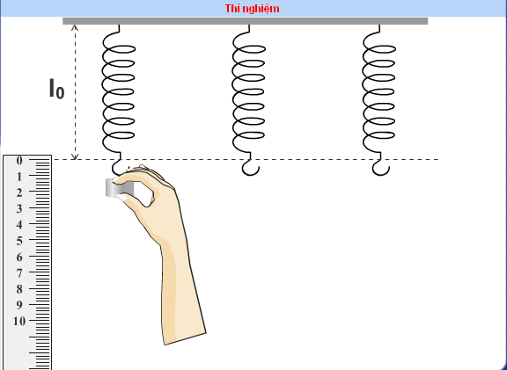

Slide 24
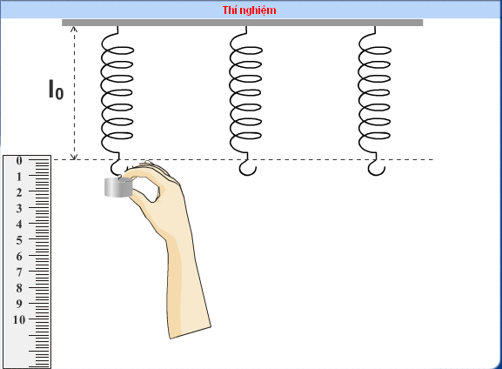

Slide 25
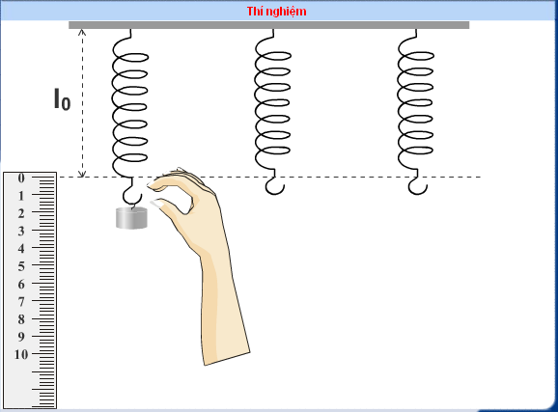

Slide 26
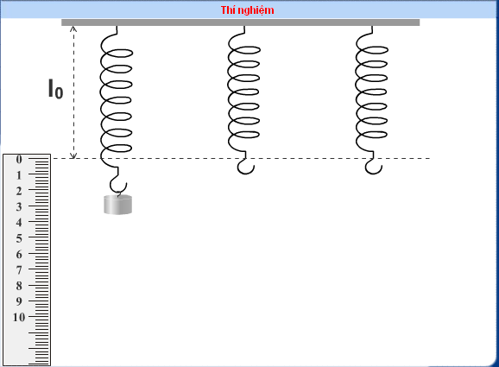

Slide 27
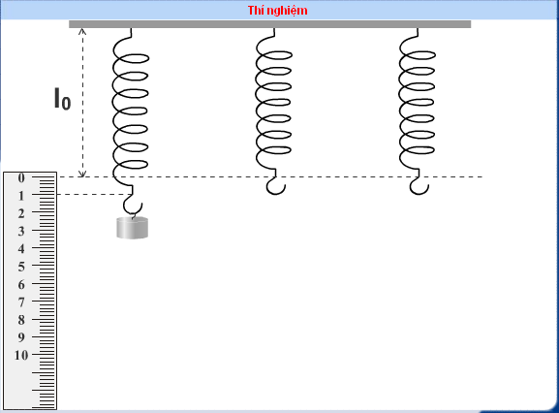
Khi quả nặng đứng yên, quả nặng chịu tác dụng của những lực nào? chúng quan hệ với nhau như thế nào?

Slide 28
Khi quả nặng đứng yên, quả nặng chịu tác dụng của những lực nào? chúng quan hệ với nhau như thế nào?

Slide 29
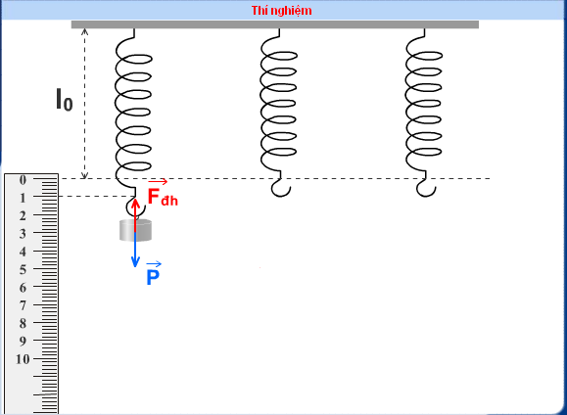
l
Khi quả nặng đứng yên:
Fđh = P
Nên Fđh = P = mg
Fđh=P (N)
0,0
1,0
2,0
3,0
Độ dãn l=l - lo
0
1
(cm)

Slide 30
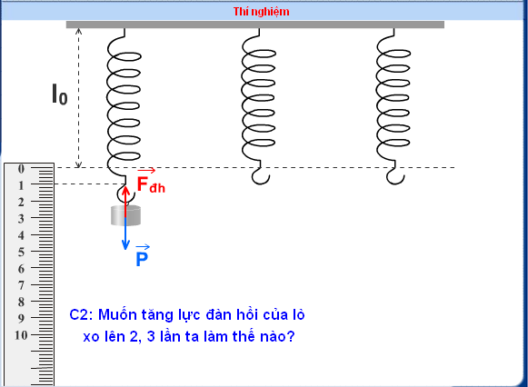
Fđh=P (N)
0,0
1,0
2,0
3,0
Độ dãn l=l - lo
0
1
(cm)

Slide 31
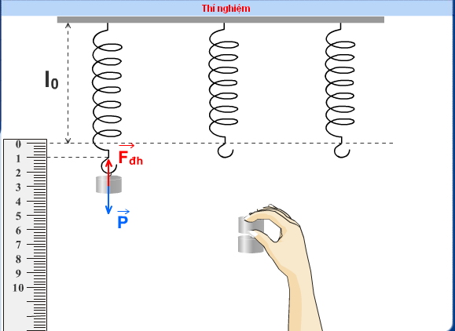
Fđh=P (N)
0,0
1,0
2,0
3,0
Độ dãn l=l - lo
0
1
(cm)

Slide 32
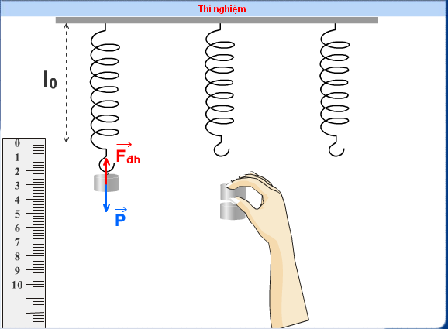
Fđh=P (N)
0,0
1,0
2,0
3,0
Độ dãn l=l - lo
0
1
(cm)

Slide 33
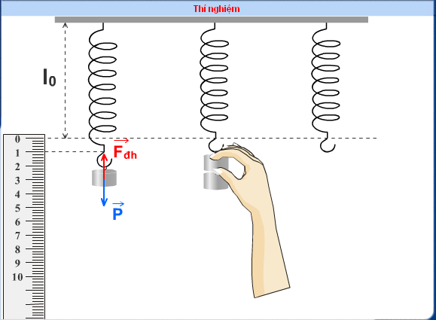
Fđh=P (N)
0,0
1,0
2,0
3,0
(cm)
0
1
Độ dãn l=l - lo

Slide 34
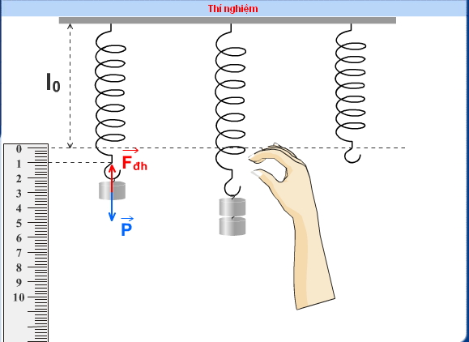
Fđh=P (N)
0,0
1,0
2,0
3,0
(cm)
0
1
Độ dãn l=l - lo

Slide 35
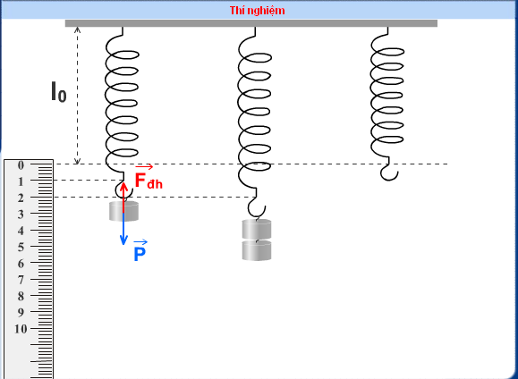
Fđh=P (N)
0,0
1,0
2,0
3,0
Độ dãn l=l - lo
0
1
2
(cm)

Slide 36
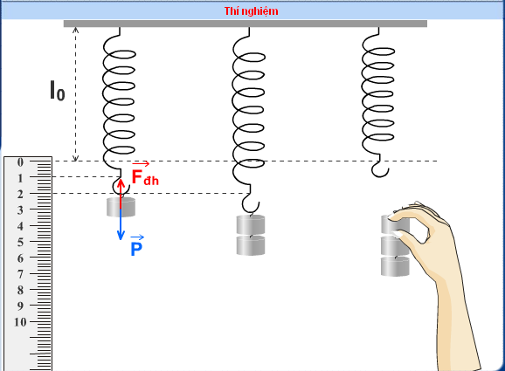
Fđh=P (N)
0,0
1,0
2,0
3,0
(cm)
0
1
2
Độ dãn l=l - lo

Slide 37
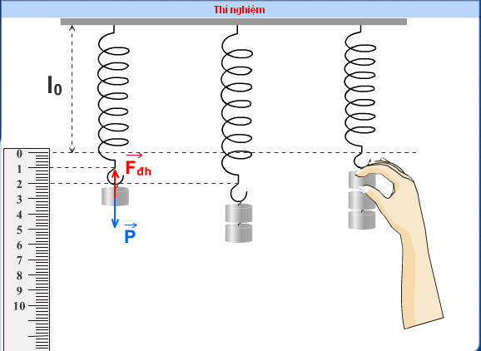
Fđh=P (N)
0,0
1,0
2,0
3,0
(cm)
0
1
2
Độ dãn l=l - lo

Slide 38
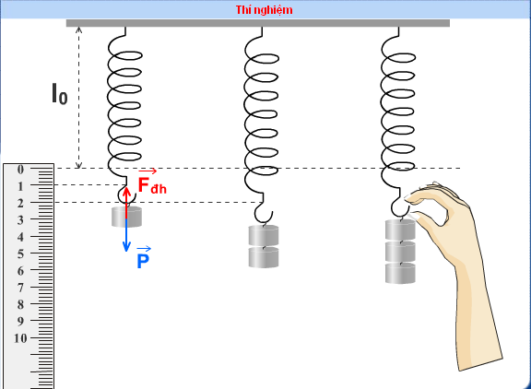
Fđh=P (N)
0,0
1,0
2,0
3,0
(cm)
0
1
2
Độ dãn l=l - lo

Slide 39
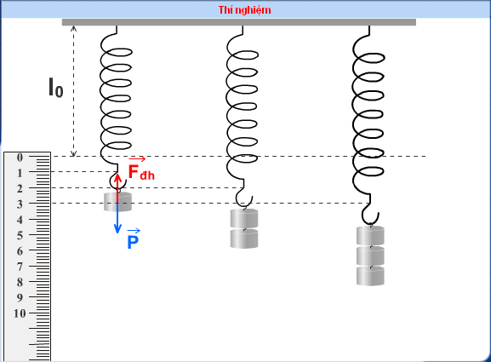
+ Đó là mối quan hệ tỉ lệ thuận giữa trọng lượng các quả cân (hay độ lớn lực đàn hồi) với độ dãn của lò xo
Các kết quả trong bảng cho ta thấy mối quan hệ như thế nào giữa độ lớn lực đàn hồi với độ dãn của lò xo?
Fđh=P (N)
0,0
1,0
2,0
3,0
(cm)
0
1
2
3
Độ dãn l=l - lo

Slide 40
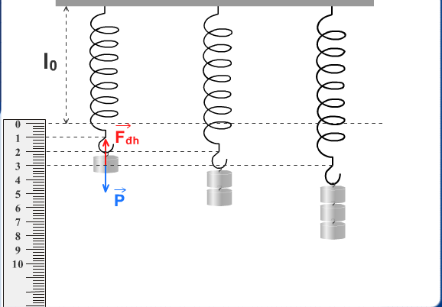
Khi bỏ quả nặng ra các lò xo có trở lại vị trí ban đầu không?

Slide 41
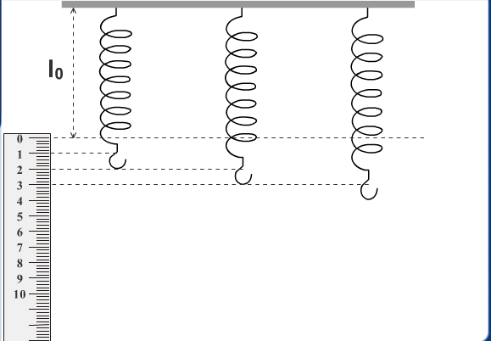

Slide 42
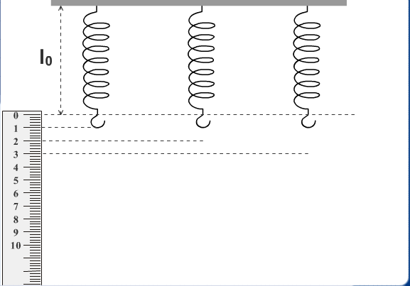
Phán đoán xem có phải lúc nào trọng lượng các quả cân cũng tỉ lệ thuận với độ dãn của lò xo không?

Slide 43
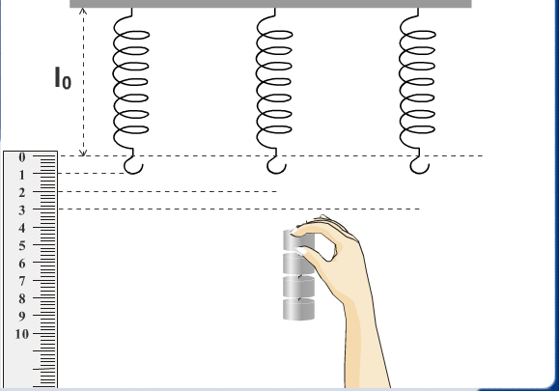

Slide 44
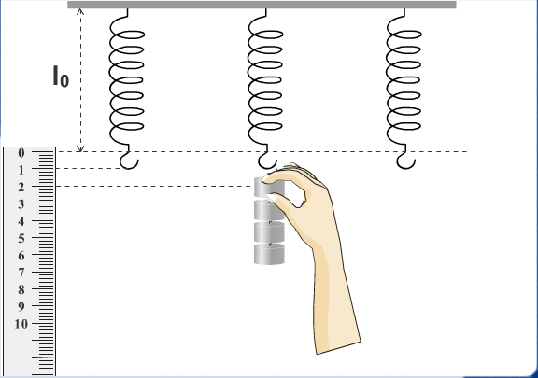

Slide 45
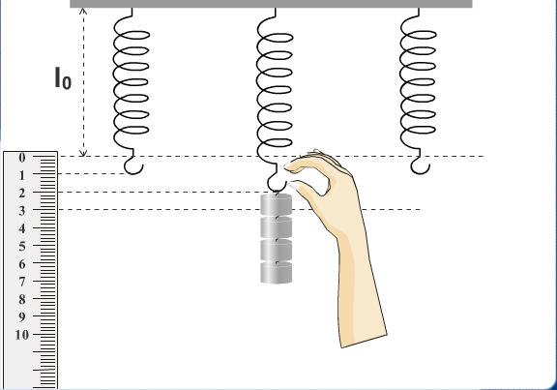

Slide 46
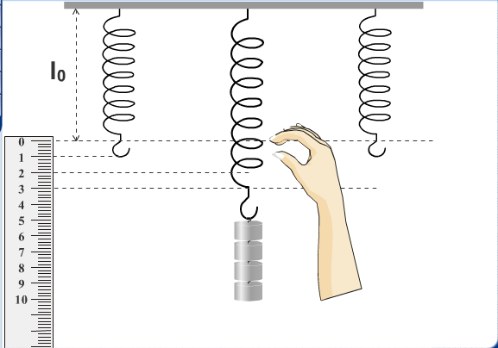

Slide 47
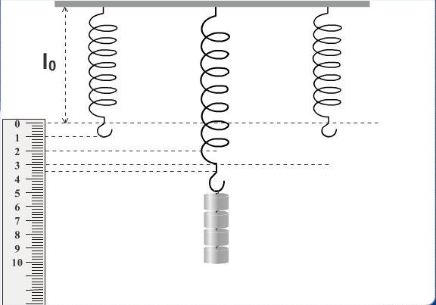
+ Trọng lượng các quả cân không phải lúc nào cũng tỉ lệ với độ dãn của lò xo
+ Phán đoán xem khi bỏ các quả cân ra lò xo có trở về được độ dài ban đầu không?

Slide 48
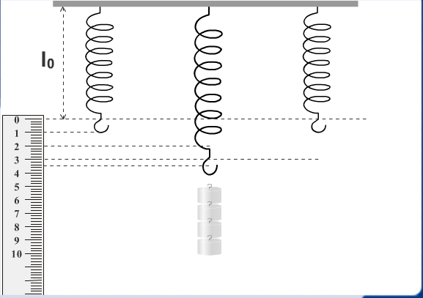

Slide 49
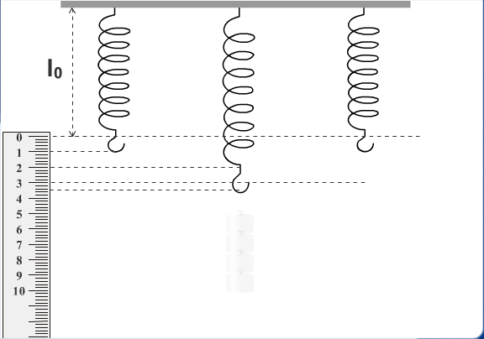

Slide 50
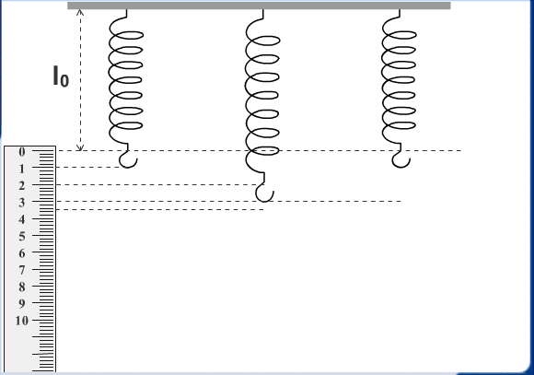

Slide 51
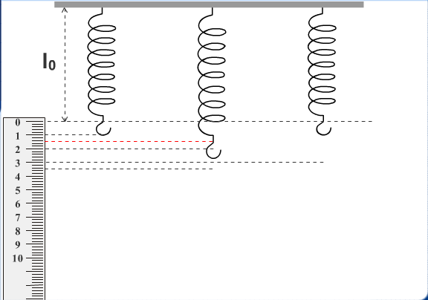
+ Lò xo không trở về được độ dài ban đầu.

Slide 52
2. Độ lớn của lực đàn hồi của lò xo. Định luật Húc.
a. Thí nghiệm.
b. Giới hạn đàn hồi của lò xo.
Giới hạn đàn hồi của lò xo là gì?
Giới hạn đàn hồi là độ biến dạng lớn nhất mà sau khi thôi chịu lực tác dụng, vật còn tự trở lại hình dạng ban đầu

Slide 53
+ Từ bảng kết quả cho biết Fđh chỉ tỉ lệ với độ dãn của lò xo khi nào?
+ chỉ tỉ lệ khi còn trong giới hạn đàn hồi.
Fđh=P (N)
0,0
1,0
2,0
3,0
4,0
0
1
2
3
3,4
Độ dãn l=l - lo

Slide 54
2. Độ lớn của lực đàn hồi của lò xo. Định luật Húc.
a. Thí nghiệm.
b. Giới hạn đàn hồi của lò xo.
c. Định luật Húc.
, độ lớn của lực đàn hồi của lò xo tỉ lệ thuận với độ biến dạng của lò xo
Trong giới hạn đàn hồi
Biểu thức: Fđh =

Slide 55
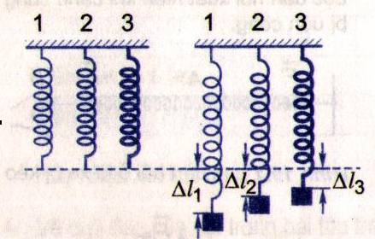
c. Định luật Húc.
Biểu thức: Fđh =
+ Hệ số tỉ lệ k gọi là độ cứng (hay hệ số đàn hồi) của lò xo.
k1 < k2 < k3
+ Đơn vị của độ cứng:
N / m

Slide 56
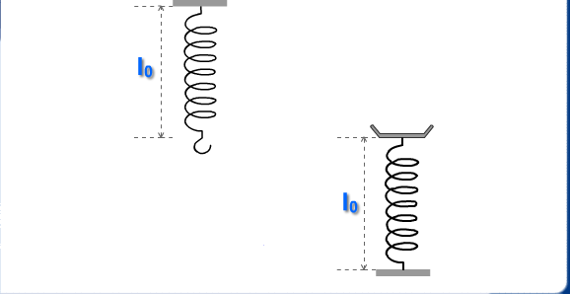
c. Định luật Húc.
Biểu thức: Fđh =
là độ biến dạng của lò xo

Slide 57
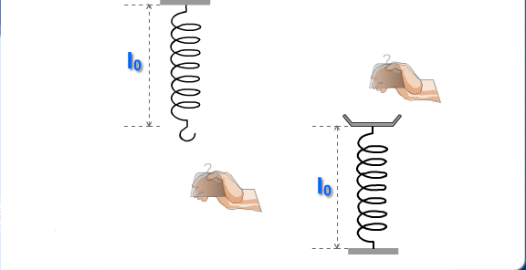
c. Định luật Húc.
Biểu thức: Fđh =
là độ biến dạng của lò xo

Slide 58
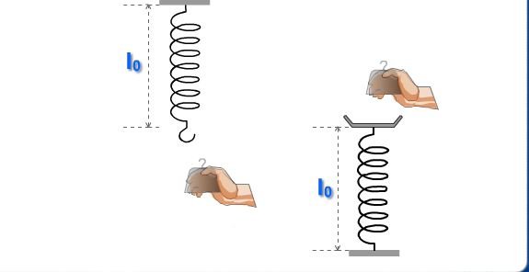
c. Định luật Húc.
Biểu thức: Fđh =
là độ biến dạng của lò xo

Slide 59
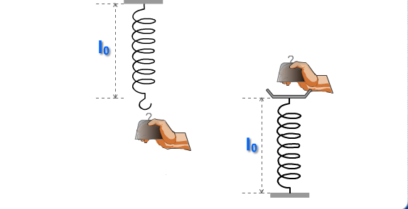
c. Định luật Húc.
Biểu thức: Fđh =
là độ biến dạng của lò xo

Slide 60
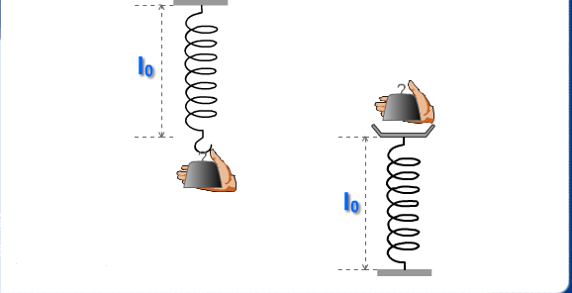
c. Định luật Húc.
Biểu thức: Fđh =
là độ biến dạng của lò xo

Slide 61
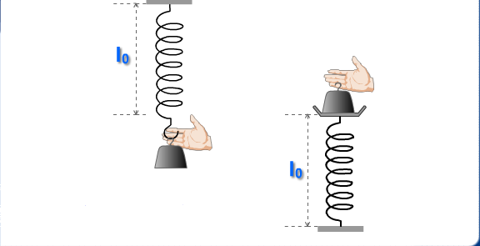
c. Định luật Húc.
Biểu thức: Fđh =
là độ biến dạng của lò xo

Slide 62
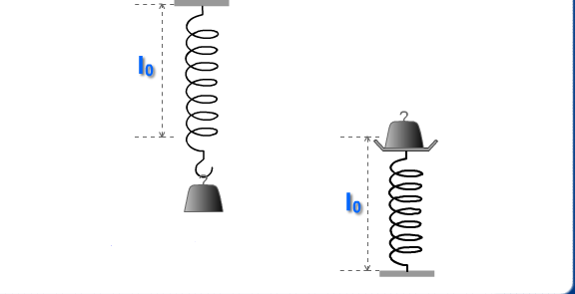
c. Định luật Húc.
Biểu thức: Fđh =
là độ biến dạng của lò xo

Slide 63
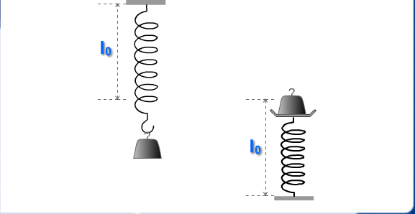
c. Định luật Húc.
Biểu thức: Fđh =
là độ biến dạng của lò xo

Slide 64
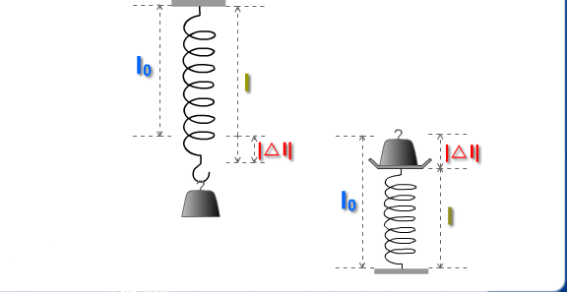
c. Định luật Húc.
Biểu thức: Fđh =
là độ biến dạng của lò xo

Slide 65
Kiến thức cần nhớ:
+ Lực đàn hồi của lò xo xuất hiện ở cả 2 đầu của lò xo và tác dụng vào các vật tiếp xúc (hay găn) với nó làm nó biến dạng. Khi bị dãn, lực đàn hồi của lò xo hướng vào trong, khi bị nén lực đàn hồi của lò xo hướng ra ngoài.
+ Định luật Húc: Trong giới hạn đàn hồi, độ lớn của lực đàn hồi của lò xo tỉ lệ thuận với độ biến dạng của lò xo: Fđh =
+ Đối với dây cao su, dây thép…, khi bị kéo lực đàn hồi được gọi là lực căng.
+ Với các mặt tiếp xúc bị biến dạng khi ép vào nhau thì lực đàn hồi có phương vuông góc với mặt tiếp xúc.

Slide 66
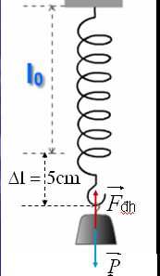
Bài tập củng cố:
Câu 1. Treo một vật vào đầu dưới của một lò xo gắn cố định thì thấy lò xo dãn ra 5cm. Tìm trọng lượng của vật. Cho biết lò xo có độ cứng 100 N/m.
A. 500N B. 0,05N C. 20N D. 5N
Gợi ý:
Tóm tắt
Giải
Δl=5cm=0,05m
Khi vật đứng yên thì Fđh = P
k = 100 N/m
Vậy P = Fđh = k
Δl
= 100.0,05
= 5 (N)
P = ?
Chọn đáp án D

Slide 67
Câu 2. Một lò xo có chiều dài tự nhiên bằng 15 cm. Lò xo được giữ cố định tại một đầu, còn đầu kia chịu một lực kéo bằng 4,5 N. Khi ấy lò xo dài 18 cm. Độ cứng của lò xo bằng bao nhiêu?
A. 30 N/m
B. 25N/m
C. 1,5N/m
D. 150N/m
Tóm tắt
Giải
lo = 15cm =
0,15 m
Theo định luật Húc ta có:
l = 18 cm
= 0,18 m
Fđh = k
Δl
Fđh = 4,5 N
Δl
=
l - lo
= 0,18 – 0,15 = 0,03 m
k = ?
Vậy độ cứng k của lò xo bằng:
k = Fđh /
Δl
=
4,5 : 0,03
= 150 N/m
Chọn đáp án D

Slide 68
Giải thích nguyên tắc hoạt động của lò xo giảm sóc?

Slide 69

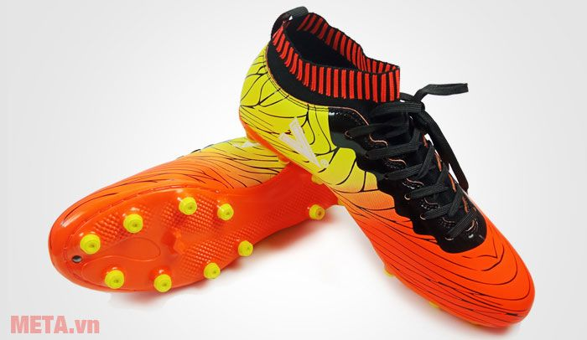

Tại sao đế giày đá bóng phải có gai cao su còn đế giày trượt băng thì không có?

Slide 70


Tại sao mặt lốp xe không làm nhẵn?

Slide 71


Trục bánh xe bò
Trục bánh xe đạp

Slide 72


Mất hàng chục thế kỉ để tạo ra sự khác biệt giữa hai loại trục bánh xe. Đó là sự phát minh ra ổ bi.

Slide 73


II. LỰC MA SÁT

Slide 74
LỰC MA SÁT TRƯỢT
LỰC MA SÁT
LỰC MA SÁT LĂN
LỰC MA SÁT NGHỈ

Slide 75

II. LỰC MA SÁT TRƯỢT
Xuất hiện khi một vật trượt trên bề mặt vật khác để cản trở chuyển động của vật.

Slide 76
II. LỰC MA SÁT TRƯỢT
1. Đo độ lớn của lực ma sát trượt như thế nào?
Thí nghiệm: Móc lực kế vào một khúc gỗ hình hộp chữ nhật đặt trên bàn rồi kéo theo phương ngang cho khúc gỗ chuyển động gần như thẳng đều. Khi ấy, lực kế chỉ độ lớn của lực ma sát trượt tác dụng vào vật.
- Điểm đặt: Tại vật, Tại phần tiếp xúc giữa hai vật.
- Phương, chiều: Cùng phương, ngược chiều với vận tốc của vật.
Fk
Fmst

Slide 77


2. Độ lớn của lực ma sát trượt phụ thuộc vào những yếu tố nào?
A
A
F_{mst} không phụ thuộc diện tích tiếp xúc

Slide 78
II. 2. LỰC MA SÁT TRƯỢT
2. Độ lớn của lực ma sát trượt phụ thuộc vào những yếu tố nào?
A
v lớn
A
v nhỏ
F_{mst} không phụ thuộc tốc độ của vật

Slide 79
II.2. LỰC MA SÁT TRƯỢT
2. Độ lớn của lực ma sát trượt phụ thuộc vào những yếu tố nào?
lực kéo nhỏ
A
Quả nặng
lực kéo lớn
A
F_{mst} tỉ lệ với độ lớn của áp lực

Slide 80

II.2. LỰC MA SÁT TRƯỢT
2. Độ lớn của lực ma sát trượt phụ thuộc vào những yếu tố nào?
lực kéo nhỏ
A
A
lực kéo lớn
F_{mst} phụ thuộc vào vật liệu

Slide 81
II.2. LỰC MA SÁT TRƯỢT
2. Độ lớn của lực ma sát trượt phụ thuộc vào những yếu tố nào?
lực kéo nhỏ
A
A
lực kéo lớn
F_{mst} phụ thuộc vào tình trạng hai bề mặt tiếp xúc

Slide 82
2. Độ lớn của lực ma sát trượt phụ thuộc vào những yếu tố nào?
Độ lớn của lực ma sát trượt
Không phụ thuộc vào diện tích tiếp xúc và tốc độ của vật.
Tỉ lệ với độ lớn của áp lực.
Phụ thuộc vào vật liệu và tình trạng của hai mặt tiếp xúc.

Slide 83
3. Hệ số ma sát trượt
- Hệ số ma sát trượt, kí hiệu: μ_{t.}
Chú ý:
  Hệ số ma sát trượt phụ thuộc vào vật liệu và tình trạng của hai mặt tiếp xúc.
  Hệ số ma sát trượt không có đơn vị.
  Được dùng để tính độ lớn của lực ma sát trượt.
Trong đó:
N : Độ lớn của áp lực (N)
F_{mst} : Độ lớn của lực ma sát trượt (N)
μ_{t} : Hệ số ma sát trượt
F_{mst}
μ_{t} =
N

Slide 84
II. LỰC MA SÁT TRƯỢT
4. Công thức của lực ma sát trượt
F_{mst} = μ_{t} N
* Chú ý: Nếu vật trượt theo phương nằm ngang :
N
F_{mst} = μ_{t} mg
F
F_{mst}
P

Slide 85




II. LỰC MA SÁT TRƯỢT
5. Ứng dụng của lực ma sát trượt
Có lợi:
- Trong việc lái xe, có thể dừng xe theo ý muốn nhờ vào ma sát của phanh xe.
- Ma sát trượt còn được ứng dụng trong việc mài nhẵn các bề mặt cứng như kim loại hoặc gỗ...
Có hại:
Ma sát trượt có hại khi cản trở chuyển động, làm mòn các chi tiết máy. Biện pháp: tra dầu mỡ công nghiệp

Slide 86



Tại sao các vệ tinh có thể chuyển động tròn đều quanh Trái đất?

Slide 87


Tại sao ở những đoạn đường cong phải làm nghiêng?

Slide 88
Lực (hay hợp lực của các lực) tác dụng vào một vật chuyển động tròn đều và gây ra cho vật gia tốc hướng tâm gọi là lực hướng tâm.

Slide 89


Vận động viên phải kéo dây về phía mình để giữ cho quả tạ chuyển động tròn
Khi thả tay thì quả tạ chuyển động như thế nào?

Slide 90



2. Công thức:
$$Fht=m.aht$$
$$Fht=\frac{m.v2}{r}$$
$$Fht=m.𝔀2.r$$

Slide 91
3. Ví dụ:
Ví dụ 1:
F_{hd}
Lực hấp dẫn giữa Trái Đất và vệ tinh nhân tạo đóng vai trò lực hướng tâm, giữ cho vệ tinh nhân tạo chuyển động tròn đều quanh Trái Đất.

Slide 92


Slide 93





Slide 94
3. Ví dụ:
Ví dụ 2:
Đặt một vật trên bàn quay, lực ma sát nghỉ đóng vai trò lực hướng tâm giữ cho vật chuyển động tròn.
F_{msn}

Slide 95

Qua cua phải giảm ga, chạy xe với tốc độ vừa phải.

Slide 96
Câu 1: Lực hướng tâm là:
Lực ma sát nghỉ.
B. Lực hấp dẫn.
C. Lực đàn hồi.
D. Hợp lực của các lực tác dụng lên vật chuyển động tròn đều.

Slide 97




Câu 2: Biểu thức đúng của lực hướng tâm là:
$$A.Fht=\frac{m.v}{r}$$
$$B.Fht=\frac{m.𝔀2}{r}$$
$$C.Fht=\frac{m.v2}{r}$$
$$D.Fht=m.𝔀.r2$$

Slide 98
Câu 3: Chọn phát biểu sai:
A. Vệ tinh nhân tạo chuyển động tròn đều quanh Trái đất do lực hấp dẫn đóng vai trò lực hướng tâm.
B. Xe chuyển động vào đoạn đường cong, mặt đường nghiêng, lực ma sát đóng vai trò lực hướng tâm.
C. Đồng xu đặt trên mặt bàn nằm ngang quay đều quanh trục thẳng đứng, lực ma sát nghỉ đóng vai trò lực hướng tâm.
D. Xe chuyển động trên đỉnh một cầu võng, hợp lực của trọng lực và phản lực đóng vai trò lực hướng tâm.

Slide 99
Câu 4: Xe ô tô chuyển động đều qua cầu vồng lên (coi như là một cung tròn) Áp lực của ô tô lên cầu tại điểm cao nhất:
A. Lớn hơn trọng lượng xe.
B. Bằng trọng lượng xe.
C. Nhỏ hơn trọng lượng xe.
D. Có thể bằng hoặc lớn hơn trong lượng xe tùy theo vận tốc của xe.

Slide 100
Ta có: P – N = ma_{ht}
Chuyển động của ô tô tên mặt cầu lồi:
=> N = P - ma_{ht}

Slide 102
Câu 5: Xe ô tô chuyển động đều qua cầu võng xuống (coi như là một cung tròn) Áp lực của ô tô lên cầu tại điểm cao nhất:
A. Lớn hơn trọng lượng xe.
B. Bằng trọng lượng xe.
C. Nhỏ hơn trọng lượng xe.
D. Có thể bằng hoặc nhỏ hơn trong lượng xe tùy theo vận tốc của xe.

Slide 103

Chuyển động của ô tô tên mặt cầu lõm:
Ta có: N - P = ma_{ht}
=> N = P + ma_{ht}

Slide 104
Câu 5: Xe ô tô chuyển động đều qua cầu võng xuống (coi như là một cung tròn) Áp lực của ô tô lên cầu tại điểm cao nhất:
A. Lớn hơn trọng lượng xe.
B. Bằng trọng lượng xe.
C. Nhỏ hơn trọng lượng xe.
D. Có thể bằng hoặc nhỏ hơn trong lượng xe tùy theo vận tốc của xe.

Slide 105


Ta thường xây cầu vồng lên để giảm áp lực của xe lên cầu.

Slide 106


